Slide 1
De leerling als relevante samenwerkingspartner
Thema: Ouders, school en zorg: educatief partnerschap als vliegwiel voor succes.
Marianne den Otter m.denotter@fontys.nl 7-06-2024

Slide 2
Inhoud
Voicing definieren
Voicing & zelfconcept
Dialogical Self & Goodness of fit
Self-efficacy
Het belang van de sensitieve professional
Passend onderwijs & hoorrecht voor leerlingen
Bouwen aan relatienetwerken in de ecologie van de leerling ecologie

Slide 3
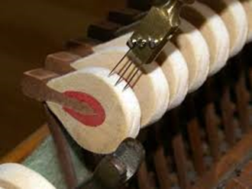
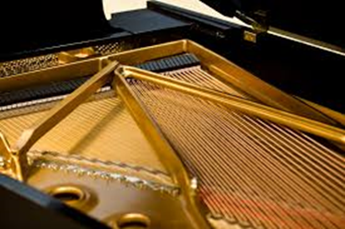
Voicing
Wat is voicing volgens jou?

Slide 4
Voicing – Begrippen
Letterlijk vertaald: uiten, uitdrukken, (af)stemmen
Voicing: je stem geven om een authentieke bijdrage te leveren
Zelfkennis en een zelfconcept ontwikkelen
Jezelf van binnenuit aansturen - Innerspeech - de binnen dialoog
Voicing: meerstemmigheid creeren – als iedere stem telt:
- emanciperen: je volwaardig en gelijkwaardig voelen
- participeren: erbij horen, ertoe doen en meedoen

Slide 5
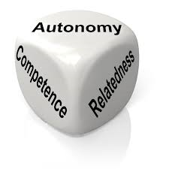
Voicing: ontwikkeling van een zelfconcept Holdsworth (2006) to the concept of N. Phillips (1990)
Gevoel van capaciteit
Gevoel van (ver)binding
Gevoel van betekenisvol zijn
DEMOCRATIE IN ACTIE

Slide 6
Voicing (Den Otter, 2015)
Voicing: leerlingen een stem geven in het onderwijs en hen laten opgroeien in een onderwijscultuur van actief en initiatiefrijk leren, in plaats van consumptief onderwijs en leerlingen enkel instrumenteel toerust. Door leerlingen écht een stem te geven leren ze hun innerlijke leraar aan te sturen en ontwikkelen ze zelfkennis ontwikkelen en leren dit te delen in een wederkerige dialoog. Voicing gaat ook over meerstemmigheid: je eigen stem laten horen en je verhouden tot de stem en meningen van anderen: respect voor de diversiteit aan ideeën, opvattingen en meningen door voicing te zien als ‘iedere stem telt’. Dit draagt bij aan de persoonsvorming van de leerling en aan de sociale & burgerschapsontwikkeling.
Voor cognitieve leerprocessen kan dit bijdragen aan de self-efficacy van leerlingen.

Slide 7
Doeldomeinen onderwijs (Biesta, 2015)
Biesta’s benadering over opvoeding en onderwijs:
Vorming is existentieel, belangrijker dan ontwikkeling;
Kerntaak: is om een volwassen bestaan in de wereld mogelijk
te maken en kinderen en jongeren te ondersteunen om in de wereld te willen en kunnen zijn;
Drie doeldomeinen: - Kwalificatie: het verwerven van kennis, vaardigheden en competenties voor participatie in de samenleving; - Socialisatie: in relatie en actieve participatie in de gemeenschap – kritisch en zelfbewust;
Subjectivering: het begeleiden van de persoonsvorming om zich vrij, volwassen en verantwoordelijk in de wereld te kunnen bewegen: vorming van de eigen identiteit en uniciteit staat hierin centraal

Slide 8
Voicing – Binnenstem – Verbinden in educatief partnerschap, met de leerling als relevant samenwerkingspartner, als vliegwiel voor succes
doen
voel
wil
ziel
denken
Ziel
Wat mij bezielt in voicing voor begaafde leerlingen is….
Wil
Ik wil de begaafde leerling een stem geven om…
Voel (als ik mijn hart laat spreken)
Ik heb het gevoel dat ik hierdoor bijdraag aan....
Denken
Ik denk dat ik voicing ga inzetten bij…
Doen
Ik ga actief mee aan de slag met voicing door…

Slide 9
Voicing: je binnenstem naar buiten uitdrukken meerstemmigheid: als iedere stem telt
Je binnenstem
Meerstemmigheid co-creeren
doen
voel
wil
ziel
denken
Verbinden in educatief partnerschap, met de leerling als relevant samenwerkingspartner, als vliegwiel voor succes– statement (max. 20 woorden) – jullie bezieling?

Slide 10
Voicing: je binnenstem naar buiten uitdrukken meerstemmigheid: als iedere stem telt
Meerstemmigheid co-creeren
Voorbeeld co-creatie: Als leerlingen zich gehoord en gezien
voelen kunnen talenten verder groeien
en ze met plezier zijn wie ze zijn.
Verbinden in educatief partnerschap, met de leerling als relevant samenwerkingspartner, als vliegwiel voor succes– statement (max. 20 woorden) – jullie bezieling?

Slide 11
Who is driving your bus?

Slide 12
Zelf-determinatie (Deci & Ryan; Stevens) Voicing: ontwikkelen van zelfkennis
Zelf determinatie
Passie
Talent
FLOW
Excelleren
Ontwikkeling
Groei
Kern kwaliteiten

Slide 13
Zelfkennis ontwikkelen ontdekkingsreis in en naar zichzelf: + & ∆ -: Gardner http://www.cultuurprofielscholen.nl/sites/default/files/cultuurprofelscholen/A2%20poster%20Manifest_pr1.pd
Gardner

Slide 14
Cultuurprofielscholen Primair onderwijs – CultuurProfielScholen
Verbeeldingskracht
Scheppingskracht
Zeggingskracht

Slide 15
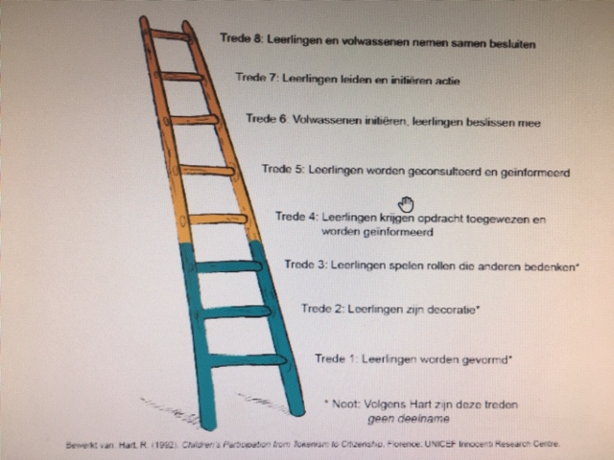
De inspraakladder (naar Hart, 2006; SLO, 2018)

Slide 16
Self-efficacy (Bandura, 1977) - Zelfeffectiviteit
Zelfeffectiviteit (Bandura, 1977) is het innerlijke geloof in je vermogen om succesvol te presteren en om daarvoor de nodige acties te organiseren. Het innerlijke overtuigingssysteem bepaalt in hoge mate of een leerling hoge of lage verwachtingen heeft. Deze overtuigingen zijn bepalend voor de manier van denken, gedragen en voelen.
Neem een leerling in gedachte waarin het eigen innerlijke overtuigingsysteem ‘laag’ is. Schaal in: -10 …………………….0 ……………………+10
Wat kun je doen om het innerlijke overtuigingsysteem ‘het binnen-stemmetje’ positief te herkaderen?

Slide 17
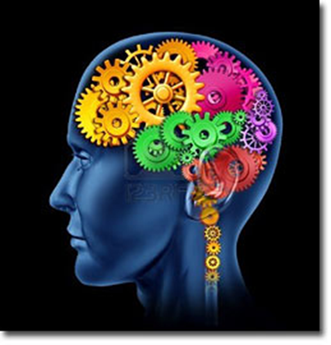
Je eigen leraar worden – innerspeech je innerlijke leraar ontwikkelen en aansturen (Hattie, 2014)
Bevorderen van: Zelfconcept (Hattie, 2014)
Zelfsturing (Van Doorn, 2018)
Zelfregulering
Self-efficacy (Bandura, 1997) Self-fulfilling prophecy (Merton)

Slide 18
A-synchrone ontwikkeling – Goodness of fit (Frumau , 2022)
Frumau (2022): leerlingen met een hoog ontwikkelingspotentieel vaak sprake is van een asynchrone ontwikkeling. De fysieke, cognitieve, sociale en emotionele ontwikkeling lopen niet gelijk. Dit kan leiden tot een interne mismatch of een mismatch met de omgeving. Door op zoek te gaan naar de ‘Goodness of fit’ (Frumau, 2022), in de mate waarin kenmerken van de begaafde leerling aansluiten bij de kenmerken van de omgeving, kan een professional de leerling ondersteuning bieden. Dit vraagt om in verbinding en dialoog te gaan met de begaafde leerling over sociale (leer)ervaringen om het zelfbewustzijn te vergroten en om te ondersteuning bij zelfkennis & kennis over de sociale context te ontwikkelen.
Samen ontdek je in de dialoog perspectieven, inzichten en groeikansen.

Slide 19
A Dialogical learning process: model of Identity Learning – Dialogical Self theory Meijers, F., Lengelle, R., Kopnina, H. (2016). A Dialogical Learning Process. Resources, 2016, 5, 11. http://creativecommons.org/licenses/by/4.0/
First story: innerlijke dialoog Second story: dialoog met anderen Transformatie ruimte: voicing – de binnenstem naar buiten brengen ‘uiten – uitdrukken’ – de dialoog aangaan

Slide 20
Narratief werken
Narratief werken is een methode waarbij het authentieke, beleefde levensverhaal centraal staat als startpunt voor de begeleiding (Wengraf). Het beleefde levensverhaal krijgt voluit bestaansrecht.
Ieder mens creëert zijn eigen realiteit door de verhalen die je maakt bij ervaringen. Op deze wijze construeert ieder zijn eigen levensloop (Bohlemeijer, 2010).
Als professional ontdek je hiermee de levensloop(verwachting) van het kind en de ouder(s). Een startpunt om begrip te tonen en een aanknopingspunt om samen te werken aan de gewenste verandering.

Slide 21
Voicing vraagt om pedagogische sensitiviteit
De letterlijke betekenis van ‘sensitiviteit’: zintuiglijke gevoeligheid. Met je zintuigen áán staan: gevoelig zijn voor, gewaar zijn van signalen die er vanuit de omgeving op je afkomen en omgekeerd ervaren hoe deze binnenin op je inwerken.
Zijnskwaliteit Van Manen (2014): sensitief zijn draagt bij aan de Zijnskwaliteit.
Ouders en kind voelen oprechte betrokkenheid en mogen er helemaal zijn. Pedagogisch sensitieve professionals (Bakx, et.al, 2022) Interesse tonen in de persoon: wie ben jij? hoe gaat het met je? Wat is belangrijk voor je? Wat kan ik voor je betekenen?

Slide 22
Bastiaansen (2021): Aandachtige betrokkenheid als pedagogische grondhouding
Aandachtige betrokkenheid:
sensitief zijn ‘van binnenuit en naar buiten toe’. Kunnen rekenen op sensitieve respons, zodat beleefde ervaringen betekenis krijgen in de buitenwereld en een kind en ouders begrip ervaren.
Sensitieve responsiviteit (Riksen-Walraven):
Sensitief zijn: aandachtig betrokken en aanwezig zijn in het NU – met je zintuigen aan
Responsief zijn: is daar uiting en uitdrukking aangeven: bij jezelf én bij de ander

Slide 23
Passend arrangeren voor iedere leerling: 1 kind - 1 plan
Wet Passend Onderwijs (2014) Het tegemoet komen aan de specifieke onderwijs- en ondersteuningsbehoeften sluit aan bij de Wet Passend Onderwijs (OC&W, 2023). Deze wet stelt dat iedere leerling onderwijs moet krijgen waarbij ze het beste uit zichzelf kunnen halen, aansluitend bij hun kwaliteiten en hun mogelijkheden. Scholen bieden hiervoor onderwijs op maat in basis of extra ondersteuning (Ludeke, 2013).
Jeugdwet (2015) De Jeugdwet is bedoeld om tijdig, preventief hulp op maat te bieden door vroeg signalering, het bevorderen van opvoedcapaciteiten en probleemoplossend vermogen van kinderen/jongeren en hun ouders in gezin en sociale omgeving.

Slide 24
Hoorrecht voor leerlingen Wat is hoorrecht in het onderwijs? | Nederlands Jeugdinstituut (nji.nl)
Hoorrecht betekent simpelweg dat je gehoord wordt in beslissingen die jou aangaan. Alle kinderen en jongeren hebben dit recht vanuit het kinderrechtenverdrag.
De wet ‘Versterking positie ouders en leerlingen in het passend onderwijs’ (OC&W, 2024): vastleggen hoorrecht voor leerlingen die extra hulp nodig hebben in het onderwijs.
Wat betekent dit hoorrecht voor jouw professionele handelen?

Slide 25
De ecologie van de leerling – bouwen aan een relatienetwerk

Slide 26
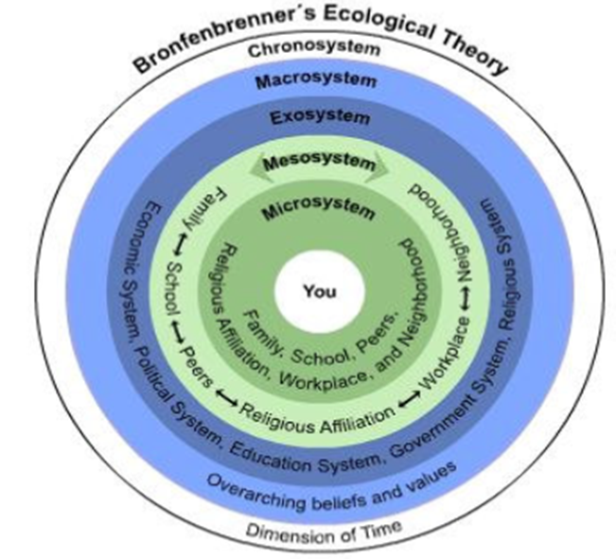
Systeemdenken: Relatienetwerken - netwerken als levend wezen (Wielinga, 2001)
Wielinga (2001) beschrijft het ecologisch paradigma met netwerken als levende ecosystemen. Een samenwerkend netwerk is gevoelig (sensitief) voor en reagerend (responsief) op elkaar. Om het welbevinden en de betrokkenheid van iedereen in het netwerk zo hoog mogelijk te krijgen is verbondenheid nodig en erkenning voor ieders professie en perspectief.

Slide 27
Verbindend samenwerken – de ecologie

Slide 28
De ecologie van de leerling – bouwen aan een relatienetwerk
De ecologie rondom de leerling
en voicing: als iedere stem telt. 1. Kind/jongere 2. Ouder(s)
3. School
4. Jeugd en welzijn
5. GGD
6. Jeugdzorg
Vrije tijd – hobby’s - sport
Hoogbegaafdheid expert
Peers - vrienden
Familie

Slide 29
De perspectiefcirkel – voicing - als iedere stem telt
Meerstemmigheid creeren: stem geven vanuit ieders perspectief, rol, taak en mandaat: 1. Kind/jongere 2. Ouder(s)
3. School
4. Jeugd en welzijn
5. GGD
6. Jeugdzorg
Vrije tijd – hobby’s - sport
Hoogbegaafdheid expert
Peers - vrienden
Familie

Slide 30
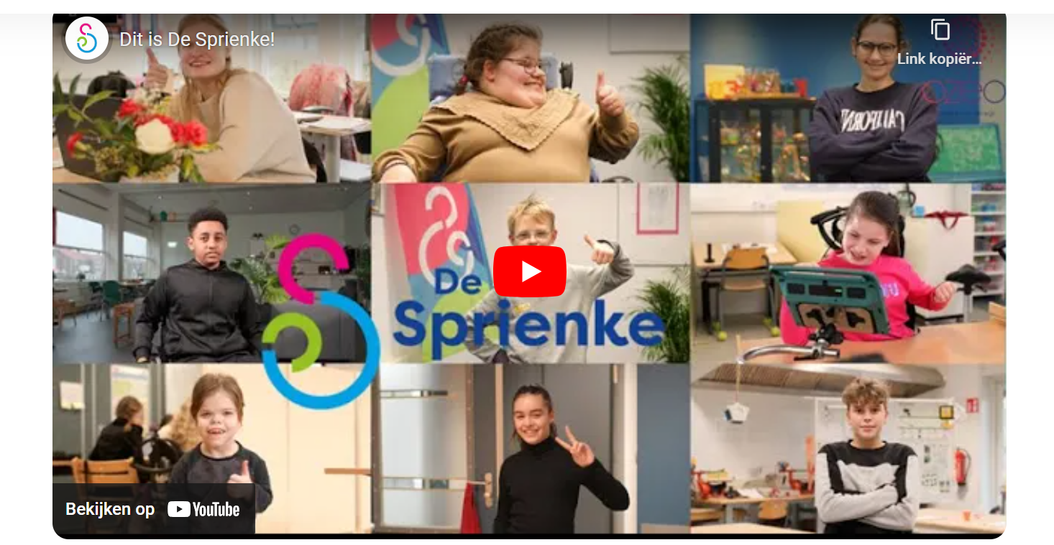
Geef kinderen en jongeren een stem … het doet ertoe!!
De reis van de leerling – Sprienke
https://www.desprienke.nl/onderwijs/speciaal-onderwijs-so/

Slide 31
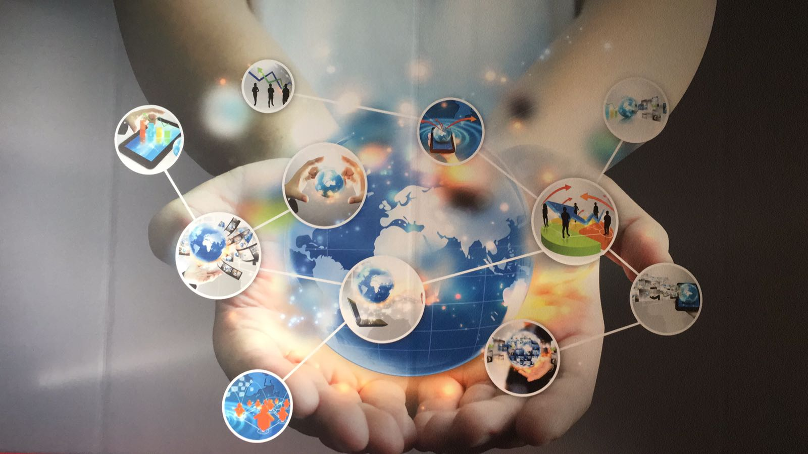
Opgroeien in een World-Wide-Web wereld Voicing: connected met de binnen- en buitenwereld

Slide 32
Bronnen
Bakx, A., Samsen-Bronsveld, E., Van Elderen, L., Van Horssen-Sollie, J. (2021). Self-Descriptions of High-Performing and Regular-Performing Primary School Students: An Open, Exploratory Study. Roeper Review, 43,(4). DOI: 10.1080/02783193.2021.1967543 Bandura, A. (1997). Self-Efficacy: The Exercise of Control. W.H. Freeman and Company. Bastiaansen, L. (2022). Aandachtige betrokkenheid als pedagogische grondhouding. Garant.
Biesta, G. (2015). Het prachtige risico van onderwijs. Phronese. Bronfenbrenner, U. (1979). The ecology of human development: Experiments by nature and design. Cambridge, Harvard University Press. Den Otter, M. (2015). Voicing: geef leerlingen een stem: TIB-tool. Instondo. Den Otter, M., Van Zon, A. (2016). Bouwen aan relatienetwerken. PlatformPraktijkontwikkeling. Diemel, K. (2019). Kwintessens in het handelen van leraren: een onderzoek naar pedagogische sensitiviteit in het onderwijs. Promotieonderzoek. Interne publicatie. Freire, P. (1970). Pedagogy of the Oppressed: 50th Anniversary Edition. Bloomsbury Academic. Geraadpleegd op 23 maart 2023 van Pedagogy of the Oppressed: 50th Anniversary Edition - Paulo Freire - Google Boeken Frumau, M. (2022). Hoogbegaafdheid: emotionele ontwikkeling bij kinderen en (jong)volwassenen. Toolbox voor de praktijk. Springer Nature. Hart, R. A. (1992). Ladder of young people’s participation. In R. Hart (Red.), Children’s Participation from Tokenism to Citizenship (Vol. Innocenti Essays, no. 4). Florence: UNICEF. Hattie, J. (2014). Leren zichtbaar maken. Bazalt Educatieve uitgaven. Holdsworth, R. (2007). Key-note on the National Research Conference: Pupil voice and participation: pleasures, promises and pitfalls. University of Nottingham. Jolles, J. (2017). Leer je kind kennen: over ontplooiing, leren, denken en het brein. Pluijm. Ludeke, W. (2014). Referentiekader passend onderwijs. PO-Raad, VO-Raad, MBO Raad.
Murray, D.W., Rosanbalm, K., Christopoulos, C., & Hamoudi, A. (2015). Self-Regulation and Toxic Stress: Foundations for Understanding Self-Regulation from an Applied Developmental Perspective. OPRE Report #2015-21. Washington, DC: Office of Planning, Research and Evaluation, Administration for Children and Families, U.S. Department of Health and Human Services. Nationaal expertisecentrum leerplanontwikkeling (2018). Inspraakladder: onderwijskundig model voor leerlingparticipatie. Instrument voor Student Voice. Nationaal expertisecentrum leerplanontwikkeling.
Nationaal expertisecentrum leerplanontwikkeling (SLO). (2023). Werkdefinitie (hoog)begaafdheid. Geraadpleegd op 18 maart 2023 van https://www.slo.nl/thema/meer/begaafde-leerling/definitie.
Onderwijsraad (2020). Steeds inclusiever. Geraadpleegd op 2 maart 2023 van https://www.onderwijsraad.nl/publicaties/adviezen/2020/06/23/steeds-inclusiever.
Rijksoverheid (2023). Wet passend onderwijs. Informatie van de Rijksoverheid. Rijksoverheid. Geraadpleegd op 7 maart 2023 op https://www.rijksoverheid.nl/onderwerpen/passend-onderwijs.
Rijksoverheid (2023). Jeugdhulp bij gemeenten). Rijksoverheid. Geraadpleegd op 7 maart 2023 op https://www.rijksoverheid.nl/onderwerpen/jeugdhulp/jeugdhulp-bij-gemeenten. Riksen-Walraven, J. M. A. (1993). De sensitieve opvoeder: dimensies en determinanten van opvoedingsgedrag. Congres van NIP.
Ryan, R. M., & Deci, E. L. (2000). Intrinsic and extrinsic motivation: classic definitions and new directions. Contemporary Educational Psychology 25, 54-67.
Sameroff, A. J., & Chandler, M. J. (1975). Reproductive risk and the continuum of caretaking causality. Review of Child Development Research, 4(1), 187-244.
Siegle, D. (2013). Achievement orientation model: students’ beliefs that regulate their motivation to achieve. In The underachieving gifted child: Recognizing & reversing underachievement (pp. 73-80). Prufrock Press
. Van Dale (2023). Geraadpleegd op 2 maart 2023 van https://www.vandale.nl/gratis-woordenboek/engels-nederlands/vertaling/voicing#.ZDcJr3ZBw2w Van Meersbergen, E., & Jeninga, J. (2012). De ecologie van de leerling: een systeemgericht model voor het onderwijs. Tijdschrift voor Orthopedagogiek, 2012, 51(4), 175-185.
United Nations (2006). Convention on the rights of Persons with Disabilities. VN-resolutie, Article 24, Education. Geraadpleegd op 2 maart 2023 van Convention on the Rights of Persons with Disabilities (CRPD) | Division for Inclusive Social Development (DISD) (un.org)
Wielinga, H. E. (2013). Een netwerk tot leven brengen: energie voor co-creatie. Artikel in het kader van Congres ‘Rijksoverheid zoekt partner’. Den Haag: Academie voor Overheidscommunicatie, april 2013.

